Slide 1

微信记账小程序
软件工程第7小组
答辩人：洪致远

Slide 2

目录
项目背景
市场分析及定位
需求分析
产品介绍

Slide 3
Part One
项目背景
Background of Project

Slide 4
项目背景
随着互联网的快速发展，购物场景的日趋多样化，“消费”也变成了几乎不需要门槛的一件事。饿了就上外卖应用；病了上好药师、春雨医生下单药品，可以说小至生活用品柴米油盐大至车辆家电，都可以在互联网完成交易。我们的钱包也因此不知不觉变瘪了，但很多没有必要的花销却时常忘记，不断犯同样的错误。同时伴随着支付手段的增加，人们对于自己的开支消费未能有着很好的整体把握，传统的记事本记账条目繁多而杂乱，并不适用于目前人们快节奏的日常生活，因此一款记账软件将成为大众的“必需品”。

Slide 5
Part two
市场分析及定位
Market analysis and positioning

Slide 6
市场中类似的产品

Slide 7
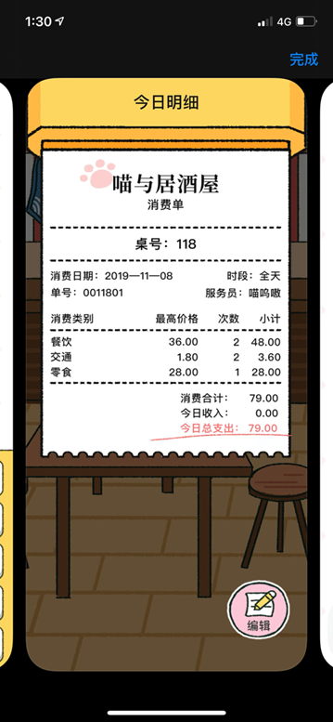
1
喵喵记账
产品简介
《喵喵记账》是一款以收集猫咪为主题的趣味性萌I宠记账软件。你将扮演在名为“喵城”的城市里经营着小小事业的打工达人，每日招待前来做客的猫咪朋友。好好打造你的账本空间，得到关照的猫咪客人也会很乐意跟你多聊几句，建立起友谊的小船: )
产品功能
1.超快速记账，两步就能完成
2.充满趣味性的收集类记账app
3.兼顾可爱轻松游戏风格与实用的账目统计功能(周、月、年视图自由切换)
4.独特的图鉴系统，更快了解每只猫咪的故事与喜好 神秘的勋章成就，良好记账习惯， 从这里开始养成吧
5.和来做客的猫咪互动，它们会告诉你更多关于“喵城”的故事
6.划重点，无容量限制的账单云同步功能，想记多少，就记多少，永不丢失，完全免费

Slide 8
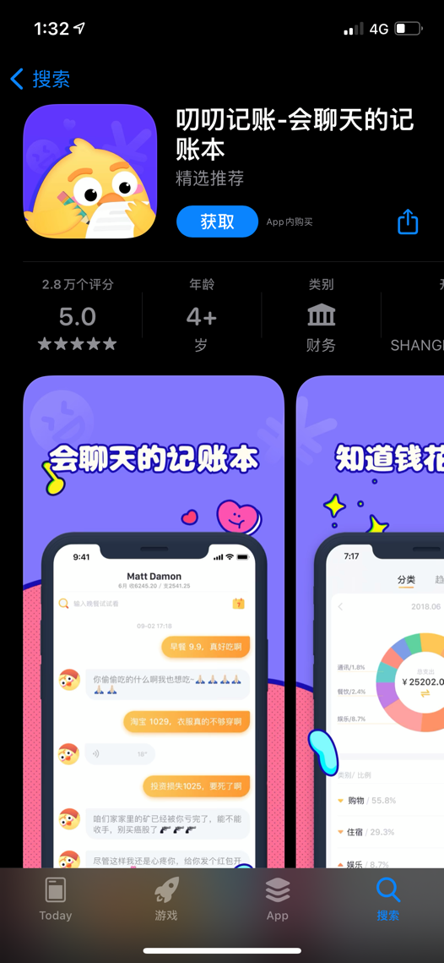
叨叨记账
产品简介
叨叨记账是一款能和你聊天的记账本，结合养成元素，你可以自定义设置一个聊天对象(上千种个性可供选择哦)，让TA成为你的为男朋友、女朋友、哥哥、妹妹、.....陪你一起记账、生活、成长、变好。
产品功能
1、 记账陪伴:自定义设置陪你记账的人资料，你喜欢的他就在你的身边
2、一笔记账:支持输入备注、上传照片、自定义记账分类
3、报表分析:根据 你的记账记录自动生成饼图和趋势图，清晰了解钱花哪儿了
4、预算提醒:每日支出将会汇总到日历中，一目了然了解每天的支出情况，还能设置红色超支提醒5、我的资产:展示各账户余额和交易记录，清楚知道我还剩多少钱

Slide 9
Part three
需求分析
requirements analysisis analysis

Slide 10
需求分析步骤
04
进行APP项目评审
03
对项目的功能进行评审，包括APP系统功能的正确性，需求功能是否完整，并且判断是否具有清晰性，以及给于系统的其它饱含的需求相应的评价。评审阶段通过后，项目才可以进行接下来的工作，如果项目评审没有通过，就必须对项目重新开始需求分析，重复上几个阶段所做的内容。
02
制定相应的规格说明
对项目进行分析综合
编写需求文档，在次环节中，编写的文档也就是制定对应的规格说明书。相应的文档对于相应的需求分析进行说明。
对项目所需要的软件功能进行分别细化，将各个元素之间的联系从系统之中找出来，并得出APP的特性以及设计上可能出现的限制，对以上内容进行分析，看看是否能对应项目APP需要的要求，将要求中不合理不规则部分找出来，去除这一部分的需求，然后对项目APP需要的功能进行增加。最后，将以上结果进行综合，形成系统最后的的解决方案，同时，将系统进行逻辑模型搭建，给出项目要开发的详细的系统模型。
01
具体问题识别
做一个可以进行简单记账管理的APP，满足单机状态下用户的记账管理需求。

Slide 11
Part four
产品介绍
Product introduction

Slide 12
产品功能
在线记账功能：该小程序的主要功能还是支持用户在线记账，让每一次被支付的费用都会被平台记录在案。
在线生成表格：而平台定时会为用户生成这段时间的消费表格，表格上面会罗列着用户这段时间的收入支出情况，并且还会根据用户设置的每日预算值来评估用户当日是否超出了设置预算。
预算设置功能：为了方便用户合理的规划收入支出情况，用户需要在线设置可花费预算。当代年轻人之所以存不下钱就是因为没能好好的设置花费预算，所以在进行消费之前做好预算设置尤其重要，而在用户支出超出预算值之后，平台也会智能提醒用户。
支出分类：微信记账小程序中，可以对餐饮、交通等日常开支类型而进行日常支出智能记账，并且还具有新增分类的功能，让用户记账更加清晰每一笔的支出来源。
记账总览：用户可以通过记账总览功能，对于在微信记账小程序中全部记账的记录进行查看，比如记账月份、收入、支出、结余等相关记账数据，让用户对于记账记录才能够方便查询。

Slide 13
产品特点
适用对象
针对非财务人员使用，普通人员均可使用
记账主体
个人、家庭等
记账内容
记账主体的开销，收入，净利润，资产等简单的流水账
安全性
安全保障，如果账目数据丢失，对于用户来说是一笔较大的损失，所以账目的安全性很重要
可操作性
操作简单、易懂
个性化
能够个性化设置，满足不同用户的个人需要

Slide 14
感谢您的观看
软件工程第7小组
答辩人：洪致远

